Slide 1
NIO通信框架-Netty
张健鹏
产险人伤理赔研发组

Slide 2
大纲
三种常见网络io模型
Netty介绍
Netty逻辑架构介绍
Netty主要功能源码介绍

Slide 3
Java常见的三种io模型
BIO Blocking IO （阻塞IO）
NIO Non-Blocking IO (非阻塞IO)
AIO Asynchronous IO （异步IO）

Slide 4
BIO通信模型
BIO通信模型的服务端，通常由一个独立的Acceptor线程负责监听客户端的连接，接收到客户端连接之后为客户端连接创建一个新的线程处理请求消息，处理完成之后，返回应答消息给客户端，线程销毁，这就是典型的一请求一应答模型。

Slide 5
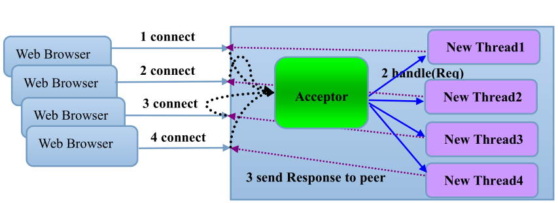
BIO模型图

Slide 6
BIO通信模型的缺点
该架构最大的问题就是不具备弹性伸缩能力，当并发访问量增加后，服务端的线程个数和并发访问数成线性正比，会创建大量的处理线程。且每个线程都要占用栈空间和一些CPU时间
阻塞可能带来频繁的上下文切换，且大部分上下文切换可能是无意义的。
即便是使用线程池，也只是解决线程数量增加的问题。但不能解决长连接时线程阻塞带来的线程切换的消耗。

Slide 7
NIO模型
Java NIO是在jdk1.4开始使用的，它既可以说成“新I/O”（new io），也可以说成非阻塞式I/O （Nonblocking IO ）。
那么，就要引入非阻塞I/O的概念，非阻塞IO很简单，当
调用read时，如果有数据收到，就返回数据，如果没有
数据收到，就立刻返回一个错误，如EWOULDBLOCK。
这样是不会阻塞线程了，但是还是要不断的轮询来读取
或写入。

Slide 8
选择器（Selector）
Java NIO的选择器允许一个单独的线程同时监视多个通道，可以注册多个通道到同一个选择器上，然后使用一个单独的线程来“选择”已经就绪的通道。这种“选择”机制为一个单独线程管理多个通道提供了可能。
NIO通过使用一个selector选择器来检测一到多个NIO通道，selector能够知晓通道是否为读写事件做好准备。这样，一个单独的线程可以管理多个channel，从而管理多个网络连接。

Slide 9
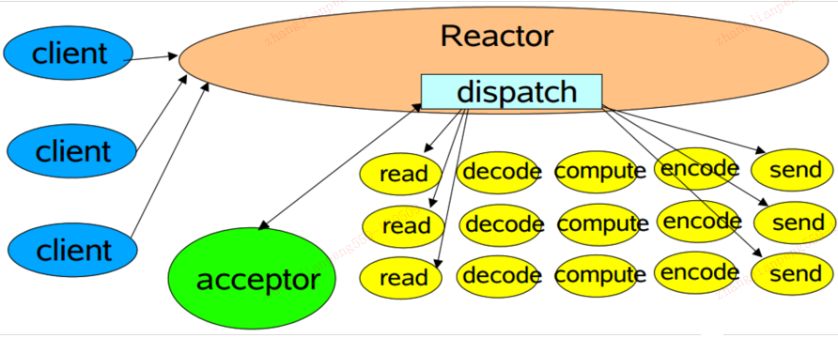
经典的Reactor模式
由一个专门的线程来处理所有的 IO 事件，并负责分发。
事件驱动机制：事件到的时候触发，而不是同步的去监视事件。

Slide 10
示例代码
首先是获得selector，将channel的监听事件注册到selector上
Selector selector = Selector.open();
ServerSocketChannel serverChannel = ServerSocketChannel.open();
serverChannel.configureBlocking(false);
serverChannel.socket().bind(new InetSocketAddress(port), 1024);
serverChannel.register(selector, SelectionKey.OP_ACCEPT);
之后线程进入轮训状态，不断获取响应事件
while (true) {
selector.select(1000);
Set<SelectionKey> selectedKeys = selector.selectedKeys();
for (SelectionKey selectionKey : selectedKeys) {
if (selectionKey.isAcceptable()) {
// 有连接，处理连接
}
if (selectionKey.isReadable()) {
// 有读事件，读取数据
}
}
}

Slide 11
AIO模型
AIO是真正的异步IO处理。从JDK7开始支持。
aio需要一个连接注册读写事件和回调方法，当进行读写操作时，只须直接调用API的read或write方法即可。这两种方法均为异步的，对于读操作而言，当有流可读取时，操作系统会将可读的流传入read方法的缓冲区，并通知应用程序；对于写操作而言，当操作系统将write方法传递的流写入完毕时，操作系统主动通知应用程序。
简单的说，read/write方法都是异步的，完成后会主动调用回调函数。

Slide 12
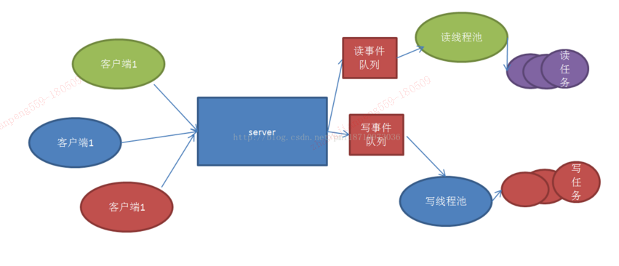
AIO异步非阻塞IO模型
同NIO相比，AIO减少selector选择器的使用，因为AIO由系统触发回调去启动一个线程，调用io的回调函数。
AIO不管是在性能上还是稳定性上都优于BIO和NIO，但API使用复杂度都高于NIO和BIO，包括调试难度。相关AIO框架有Talent-aio 。

Slide 13
总结三种IO模式
Java BIO ： 同步并阻塞，服务器实现模式为一个连接一个线程，即客户端有连接请求时服务器端就需要启动一个线程进行处理，如果这个连接不做任何事情会造成不必要的线程开销，当然可以通过线程池机制改善。
Java NIO ： 同步非阻塞，服务器实现模式为一个请求一个线程，即客户端发送的连接请求都会注册到多路复用器上，多路复用器轮询到连接有I/O请求时才启动一个线程进行处理。
Java AIO(NIO.2) ： 异步非阻塞，服务器实现模式为一个有效请求一个线程，客户端的I/O请求都是由OS先完成了再通知服务器应用去启动线程进行处理，

Slide 14
Netty异步通讯框架
Netty介绍和使用示例演示
Netty线程模式讲解
Netty相关源码讲解
  ChannelPipeline 组件的讲解
  编解码部分源码

Slide 15
Netty介绍
Netty 是一个基于 JAVA NIO 类库的异步通信框架，用于创建异步非阻塞、基于事件驱动、高性能、高可靠性和高可定制性的网络客户端和服务器端
Netty提供了简单易用的API从网络处理代码中解耦业务逻辑，让使用者不必编写复杂的逻辑代码去实现通信，不需要考虑编码问题，也不需要去考虑性能问题，可以更专注于业务本身
有了Netty，你可以实现自己的HTTP服务器，FTP服务器，UDP服务器，RPC服务器，WebSocket服务器，Redis的Proxy服务器，MySQL的Proxy服务器等等。它们高性能的原理都是类似的。

Slide 16
特点
异步、非阻塞、基于事件驱动的NIO框架
支持多种传输层通信协议，包括TCP、UDP等
开发异步HTTP服务端和客户端应用程序
提供对多种应用层协议的支持，包括TCP私有协议、HTTP协议、WebSocket协议、文件传输等
默认提供多种编解码能力，包括Java序列化、Google的ProtoBuf、二进制编解码、Jboss marshalling、文本字符串、base64、简单XML等，这些编解码框架可以被用户直接使用
提供形式多样的编解码基础类库，可以非常方便的实现私有协议栈编解码框架的二次定制和开发
经典的ChannelFuture-listener机制，所有的异步IO操作都可以设置listener进行监听和获取操作结果
基于ChannelPipeline-ChannelHandler的责任链模式，可以方便的自定义业务拦截器用于业务逻辑定制
安全性：支持SSL、HTTPS
可靠性：流量整形、读写超时控制机制、缓冲区最大容量限制、资源的优雅释放等
简洁的API和启动辅助类，简化开发难度，减少代码量

Slide 17
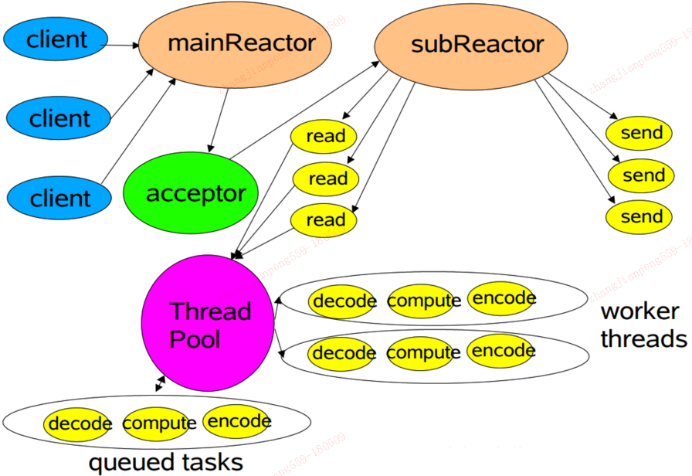
多Reactor模式

Slide 18
Netty中使用的Reactor模式，引入了多Reactor，也即一个主Reactor负责监控所有的连接请求，多个子Reactor负责监控并处理读/写请求，减轻了主Reactor的压力，降低了主Reactor压力太大而造成的延迟。
并且每个子Reactor分别属于一个独立的线程，每个成功连接后的Channel的所有操作由同一个线程处理。这样保证了同一请求的所有状态和上下文在同一个线程中，避免了不必要的上下文切换，同时也方便了监控请求响应状态。

Slide 19
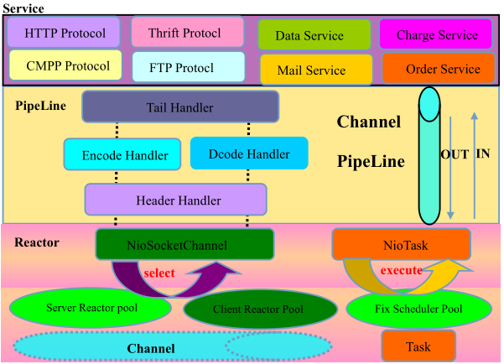
Netty逻辑架构

Slide 20
Netty逻辑架构
第一层：Reactor 通信调度层，它由一系列辅助类组成，包括 Reactor 线程NioEventLoop 以及其父类、NioSocketChannel/NioServerSocketChannel 以及其父类、ByteBuffer 以及由其衍生出来的各种 Buffer、Unsafe 以及其衍生出的各种内部子类等；
第二层：职责链 ChannelPipeLine，它负责调度事件在职责链中的传播，支持动态的编排职责链，职责链可以选择性的拦截自己关心的事件，对于其它IO操作和事件忽略，Handler同时支持inbound和outbound事件；
第三层：业务逻辑编排层，业务逻辑编排层通常有两类：一类是纯粹的业务逻辑编排，还有一类是应用层协议插件，用于协议相关的编解码和链路管理，例如 CMPP 协议插件。

Slide 21
Netty通信的步骤：
①创建两个NIO线程组，一个专门用于网络事件处理（接受客户端的连接），另一个则进行网络通信的读写。
②创建一个ServerBootstrap对象，配置Netty的一系列参数，例如接受传出数据的缓存大小等。
③创建一个用于实际处理数据的类ChannelInitializer，进行初始化的准备工作，比如设置接受传出数据的字符集、格式以及实际处理数据的接口。
④绑定端口，执行同步阻塞方法等待服务器端启动即可

Slide 22
//对应mainReactor，参数是要创建的个数
EventLoopGroup bossGroup = new NioEventLoopGroup(1);
EventLoopGroup workerGroup = new NioEventLoopGroup(2);
ServerBootstrap nettyBootstrap = new ServerBootstrap();
nettyBootstrap.group(bossGroup, workerGroup)
.channel(NioServerSocketChannel.class)
.option(ChannelOption.SO_BACKLOG, 1024)
.handler(new LoggingHandler(LogLevel.ERROR))
.childHandler(new MessageHandlerInitializer());
ChannelFuture future = nettyBootstrap.bind(6666).sync();
future.channel().closeFuture().sync();

Slide 23
private static class ServerBootstrapAcceptor extends ChannelInboundHandlerAdapter {
private final EventLoopGroup childGroup; //这个就是workgroup 了，多个NioEventLoop
private final ChannelHandler childHandler;
private final Entry<ChannelOption<?>, Object>[] childOptions;
private final Entry<AttributeKey<?>, Object>[] childAttrs;
ServerBootstrapAcceptor(
…
}
public void channelRead(ChannelHandlerContext ctx, Object msg) {
final Channel child = (Channel) msg;
child.pipeline().addLast(childHandler);//这里的childHandler就是程序里的MessageHandlerInitializer
for (Entry<ChannelOption<?>, Object> e: childOptions) {
try {
if (!child.config().setOption((ChannelOption<Object>) e.getKey(), e.getValue())) {
logger.warn(“Unknown channel option: ” + e);
}
} catch (Throwable t) {
logger.warn(“Failed to set a channel option: ” + child, t);
}
}
for (Entry<AttributeKey<?>, Object> e: childAttrs) {
child.attr((AttributeKey<Object>) e.getKey()).set(e.getValue());
}
try {// 这里将channel注册到其中一个NioEventLoop中，随机策咯是轮流来。
childGroup.register(child).addListener(new ChannelFutureListener() {
@Override
public void operationComplete(ChannelFuture future) throws Exception {
if (!future.isSuccess()) {
forceClose(child, future.cause());
}
}
});
} catch (Throwable t) {
forceClose(child, t);
}
}
private static void forceClose(Channel child, Throwable t) {
…
}
@Override
public void exceptionCaught(ChannelHandlerContext ctx, Throwable cause) throws Exception {
…
}
}

Slide 24
NioEventLoop – SingleThreadEventLoop -- SingleThreadEventLoopExecutor
protected void run() { //NioEventLoop里最主要的方法
for (;;) {
try {
switch (selectStrategy.calculateStrategy(selectNowSupplier, hasTasks())) {
case SelectStrategy.CONTINUE:
continue;
case SelectStrategy.SELECT:
select(wakenUp.getAndSet(false)); //这方法里主要是把获得处理的selectionKey数组
if (wakenUp.get()) {
selector.wakeup();
}
default:
}
cancelledKeys = 0;
needsToSelectAgain = false;
final int ioRatio = this.ioRatio; //默认50
if (ioRatio == 100) {
try {
processSelectedKeys();
} finally {
runAllTasks();
}
} else {
final long ioStartTime = System.nanoTime();
try {
processSelectedKeys(); //这个方法里是处理数据和业务的
} finally {
final long ioTime = System.nanoTime() - ioStartTime;//计算处理业务所花时间
runAllTasks(ioTime * (100 - ioRatio) / ioRatio);//线程池作用，处理其他线程提交过来的任务
}
}
} catch (Throwable t) {
handleLoopException(t);
}
try {
if (isShuttingDown()) {
closeAll();
if (confirmShutdown()) {
return;
}
}
} catch (Throwable t) {
handleLoopException(t);
}
}
}

Slide 25
private void select(boolean oldWakenUp) throws IOException {
Selector selector = this.selector;
try {
int selectCnt = 0;
long currentTimeNanos = System.nanoTime();
long selectDeadLineNanos = currentTimeNanos + delayNanos(currentTimeNanos);
for (;;) { // 有时间限制，
long timeoutMillis = (selectDeadLineNanos - currentTimeNanos + 500000L) / 1000000L;
if (timeoutMillis <= 0) {
if (selectCnt == 0) {
selector.selectNow(); //这里获读事件
selectCnt = 1;
}
break;
}
if (hasTasks() && wakenUp.compareAndSet(false, true)) {
selector.selectNow();
selectCnt = 1;
break;
}
int selectedKeys = selector.select(timeoutMillis);//这里获读事件
selectCnt ++;
…
long time = System.nanoTime();
if (time - TimeUnit.MILLISECONDS.toNanos(timeoutMillis) >= currentTimeNanos) {
selectCnt = 1;
} else if (SELECTOR_AUTO_REBUILD_THRESHOLD > 0 &&
selectCnt >= SELECTOR_AUTO_REBUILD_THRESHOLD) {
logger.warn(selectCnt, selector);
rebuildSelector();
selector = this.selector;
selector.selectNow();
selectCnt = 1;
break;
}
currentTimeNanos = time;
}
if (selectCnt > MIN_PREMATURE_SELECTOR_RETURNS) {
if (logger.isDebugEnabled()) {
logger.debug("Selector.select() returned prematurely {} times in a row for Selector {}.",
selectCnt - 1, selector);
}
}
} catch (CancelledKeyException e) {
if (logger.isDebugEnabled()) {
logger.debug(CancelledKeyException.class.getSimpleName() + " raised by a Selector {} - JDK bug?",
selector, e);
}
}
}

Slide 26
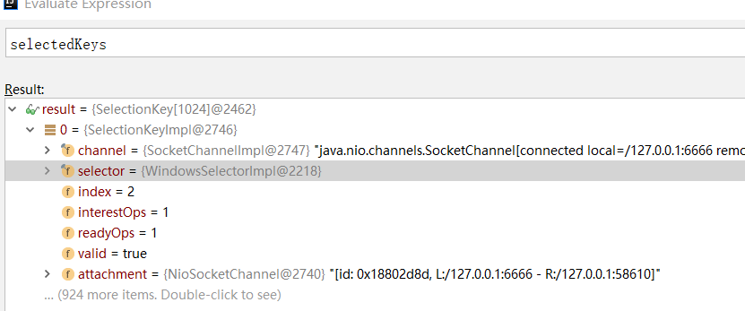
private void processSelectedKeys() {
if (selectedKeys != null) {
processSelectedKeysOptimized(selectedKeys.flip());
} else {
processSelectedKeysPlain(selector.selectedKeys());
}
}
private void processSelectedKeysOptimized(SelectionKey[] selectedKeys) {
for (int i = 0;; i ++) {
final SelectionKey k = selectedKeys[i];
if (k == null) {
break;
}
selectedKeys[i] = null;
final Object a = k.attachment();
if (a instanceof AbstractNioChannel) {
processSelectedKey(k, (AbstractNioChannel) a);//这里面会处理数据，会调用read方法，触发职责链
} else {
@SuppressWarnings(“unchecked”)
NioTask<SelectableChannel> task = (NioTask<SelectableChannel>) a;
processSelectedKey(k, task);
}
… }
}

Slide 27
protected boolean runAllTasks(long timeoutNanos) {
fetchFromScheduledTaskQueue();
Runnable task = pollTask();
if (task == null) {
afterRunningAllTasks();
return false;
}
// 计算运行时间
final long deadline = ScheduledFutureTask.nanoTime() + timeoutNanos;
long runTasks = 0;
long lastExecutionTime;
for (;;) {
safeExecute(task); //处理任务
runTasks ++;
if ((runTasks & 0x3F) == 0) {
lastExecutionTime = ScheduledFutureTask.nanoTime();
if (lastExecutionTime >= deadline) {
break;
}
}
task = pollTask();
if (task == null) {
lastExecutionTime = ScheduledFutureTask.nanoTime();
break;
}
}
afterRunningAllTasks();
this.lastExecutionTime = lastExecutionTime;
return true;
}

Slide 28
SingleThreadEventExecutor
@Override
public void execute(Runnable task) {
if (task == null) {
throw new NullPointerException("task");
}
boolean inEventLoop = inEventLoop();
if (inEventLoop) {
addTask(task);
} else {
startThread();
addTask(task);
if (isShutdown() && removeTask(task)) {
reject();
}
}
if (!addTaskWakesUp && wakesUpForTask(task)) {
wakeup(inEventLoop);
}
}

Slide 29
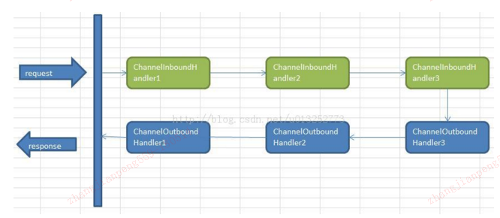
Pipeline
Handler在netty中，占据着非常重要的地位。Handler与Servlet中的filter
很像，通过Handler可以完成通讯报文的解码编码、拦截指定的报文、统
一对日志错误进行处理、统一对请求进行计数、控制Handler执行与否。
一句话，没有它做不到的只有你想不到的。
Netty中的所有handler都实现自ChannelHandler接口。按照输出输出来
分，分为ChannelInboundHandler、ChannelOutboundHandler两大类。
ChannelInboundHandler对从客户端发往服务器的报文进行处理，一般
用来执行解码、读取客户端数据、进行业务处理等；
ChannelOutboundHandler对从服务器发往客户端的报文进行处理，
一般用来进行编码、发送报文到客户端。
Netty中，可以注册多个handler。ChannelInboundHandler按照注册的
先后顺序执行；ChannelOutboundHandler按照注册的先后顺序逆序执行

Slide 30
Netty 中每个 Channel 都有且仅有一个 ChannelPipeline 与之对应，channel初始化时，会同时初始化pipeline。pipeline初始化时就会生成链头链尾，且在加入其他节点时这两个都不会变。
protected DefaultChannelPipeline(Channel channel) {
this.channel = ObjectUtil.checkNotNull(channel, “channel”);
succeededFuture = new SucceededChannelFuture(channel, null);
voidPromise = new VoidChannelPromise(channel, true);
tail = new TailContext(this); // 链尾
head = new HeadContext(this); // 链头
head.next = tail;
tail.prev = head;
}

Slide 31
interface ChannelInboundHandler extends ChannelHandler
interface ChannelOutboundHandler extends ChannelHandler
继承ChannelInboundHandler inbound为true
继承ChannelOutboundHandler outbound为true
private AbstractChannelHandlerContext findContextInbound() {
AbstractChannelHandlerContext ctx = this;
do {
ctx = ctx.next;
} while (!ctx.inbound);
return ctx;
}
private AbstractChannelHandlerContext findContextOutbound() {
AbstractChannelHandlerContext ctx = this;
do {
ctx = ctx.prev;
} while (!ctx.outbound);
return ctx;
}

Slide 32
DefaultChannelPipeline里调用职责链的方法
@Override
public final ChannelPipeline fireChannelRead(Object msg) {
AbstractChannelHandlerContext.invokeChannelRead(head, msg);
return this;
}
@Override
public final ChannelFuture write(Object msg) {
return tail.write(msg);
}
每次读数据，pipeline所有ChannelInboundHandler子类的channelRead方法都会被调用，但是每个子类可以会对数据做筛选，只有数据符合时才会进入到方法核心操作，不符合则继续传给下一个节点处理，直到链尾，链尾不做任何操作。
同理，每次写数据，pipeline所以ChannelOutboundHandler子类的write方法都会被触发，也可以只处理特定数据。

Slide 33
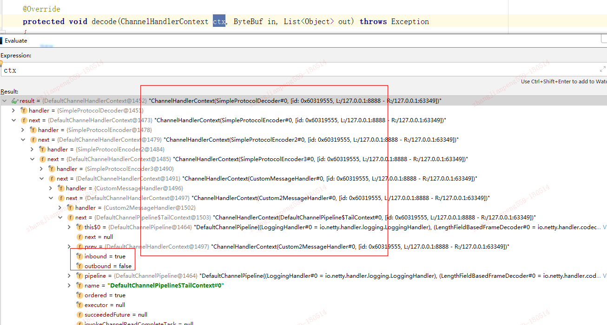

Slide 34
编解码
public abstract class ByteToMessageDecoder extends
ChannelInboundHandlerAdapter
字节处理器 解码器
public abstract class MessageToMessageEncoder<I> extends
ChannelOutboundHandlerAdapter
POJO对象处理器 编码器。泛型 I 表示这个编码器只对此泛型生效。
public abstract class SimpleChannelInboundHandler<I> extends
ChannelInboundHandlerAdapter
处理业务的handler
Netty最常使用的三个类，前两个是编码解码器，用于实现自己的编解码器，
最后一个抽象类通常用于处理业务逻辑。

Slide 35
ByteToMessageDecoder
@Override
public void channelRead(ChannelHandlerContext ctx, Object msg) throws Exception {
if (msg instanceof ByteBuf) {
CodecOutputList out = CodecOutputList.newInstance();
try {
ByteBuf data = (ByteBuf) msg;
first = cumulation == null;
…
callDecode(ctx, cumulation, out); //调用编码方法
} …
} finally {
…
fireChannelRead(ctx, out, size); // 传到下个自责链
out.recycle();
}
} else {
ctx.fireChannelRead(msg);
}
}
protected void callDecode(ChannelHandlerContext ctx, ByteBuf in, List<Object> out) {
try {
while (in.isReadable()) {
int outSize = out.size();
if (outSize > 0) {
fireChannelRead(ctx, out, outSize);
out.clear();
…
}
int oldInputLength = in.readableBytes();
decode(ctx, in, out); //这个方法是抽象方法。集成ByteToMessageDecoder需要重新这方法
…
if (isSingleDecode()) {
break;
}
}
} catch (DecoderException e) {
throw e;
} catch (Throwable cause) {
throw new DecoderException(cause);
}
}

Slide 36
MessageToMessageEncoder<I>
@Override
public void write(ChannelHandlerContext ctx, Object msg, ChannelPromise promise){
CodecOutputList out = null;
try {
// 这里对对象类型进行检查
if (acceptOutboundMessage(msg)) {
out = CodecOutputList.newInstance();
@SuppressWarnings("unchecked")
I cast = (I) msg;
try {
encode(ctx, cast, out);
} finally {
ReferenceCountUtil.release(cast);
}
if (out.isEmpty()) {
out.recycle();
out = null;
…
}
} else {
ctx.write(msg, promise);
}
}… finally {
if (out != null) {
...
out.recycle();
}
}
}

Slide 37
SimpleChannelInboundHandler<I>
@Override
public void channelRead(ChannelHandlerContext ctx, Object msg) throws Exception {
boolean release = true;
try {
// 这里对msg进行判断，只接受相关泛型的数据
if (acceptInboundMessage(msg)) {
@SuppressWarnings(“unchecked”)
I imsg = (I) msg;
channelRead0(ctx, imsg);//调用抽象的空方法。
} else {
release = false;
ctx.fireChannelRead(msg);
}
} finally {
if (autoRelease && release) {
ReferenceCountUtil.release(msg);
}
}
}

Slide 38
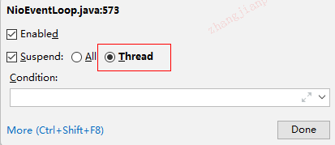
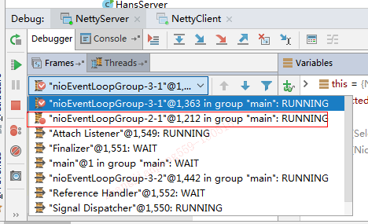
调试技巧

Slide 39
Netty行业应用-互联网分布式架构
随着互联网的发展，网站应用规模的不断扩大，常规的垂直应用架构已无法应对，利用分布式服务架构进行弹性伸缩是大势所趋
Dubbo是阿里巴巴开源的分布式服务框架，目前已经应用于所有非淘宝系的阿里产品中，包括来往、聚划算、阿里巴巴集团网、阿里巴巴中文站等等
Dubbo内部私有通信协议-dubbo协议默认使用Netty作为高性能异步通信框架，为分布式服务节点之间提供高性能的NIO客户端和服务端通信。

Slide 40
Netty行业应用-大数据领域
Apache Avro 是 Hadoop的子系统之一，它的主要功能如下：
丰富的数据结构；
压缩、高效、二进制的序列化框架；
远程服务调用（RPC）；
多语言、灵活的集成能力。
Avro的RPC框架提供基于Netty的NettyServer和基于Jetty的
HttpServer两种通信服务端。

Slide 41
Netty行业应用-游戏行业
Netty适合游戏服务器的几个核心特性：
高并发：由于采用异步非阻塞模式，一个Netty游戏服务端可以同时处理成千上万的游戏玩家登陆和在线；
高性能：Netty的性能在各个NIO框架中最高，它的单节点吞吐量非常大，适合海量玩家同时在线游戏；
安全性：支持HTTPS、SSL等，可以在传输层进行安全控制；
定制性：可以方便的实现业务逻辑的定制、游戏编解码的定制，可以方便的与第三方进行集成，例如amf3等。

Slide 42
推荐Netty学习教材
《Netty权威指南》是异步非阻塞通信领域的经典之作，基于最新版本Netty 5.0编写，是国内首本深入介绍Netty原理和架构的技术书籍，也是作者多年实战经验的总结和浓缩。

Slide 43
谢谢聆听 !
Q & A

